Slide 1
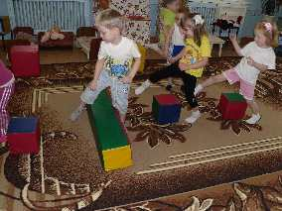
МБДОУ №29 «Детский сад присмотра и оздоровления»
Роль семьи и детского сада в формировании здоровья детей
Воспитатель: Бойко Татьяна Юрьевна
Кемерово,2014

Slide 2
Чтобы сделать ребенка умным и рассудительным, сделайте его крепким и здоровым: пусть он работает, действует, бегает, кричит, пусть он находится в постоянном движении!
Жан-Жак Руссо

Slide 3
Полноценное воспитание дошкольника происходит в условиях тесного сотрудничества семьи и дошкольного учреждения.

Slide 4
Организация работы по обеспечению физкультурно-оздоровительной деятельности
Система организации работы группе включает следующие элементы:
- Организация питания;
- Организация сна;
- Процедуры закаливания;
- Анализ заболеваемости.

Slide 5
Организация работы по обеспечению физкультурно-оздоровительной деятельности
- В группе организованно 4-х разовое питание (завтрак, обед, полдник, ужин).
- Сон (“тихий час ”) организован с 13.00 до 15.00
- Процедуры закаливания включают в себя: зарядку, бодрящую гимнастику, физминутки на занятиях, подвижные игры на свежем воздухе, занятия на физкультуре
- Выше перечисленные факторы влияют на снижение уровня заболеваемости среди детей в группе.

Slide 6
Требования к воспитателю
Организует самостоятельную двигательную деятельность детей в группе и на прогулке
Создаёт условия в группе для самостоятельной двигательной деятельности детей.
Взаимодействует с медицинской сестрой, инструктором по физическому воспитанию, специалистами и родителями по вопросам физического развития детей.
Планирует, проводит и анализирует физкультурно-оздоровительные мероприятия в режиме дня (утренняя гимнастика, физкультминутка, подвижные игры между занятиями и на улице, бодрящая гимнастика).

Slide 7
План проведения мероприятий с родителями
Консультация для родителей: «Как укрепить здоровье ребенка»
Физкультурный праздник: «День здоровья»
Анкетирование родителей: «Какое место занимает физкультура в вашей семье»
Информация для родителей: «Как помочь ребенку быть здоровым»
Физкультурно-оздоровительная деятельность
детского сада и родителей
Рекомендации мед. работника

Slide 8
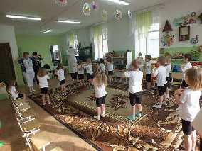
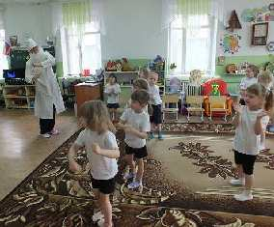
Раз, два, три, четыре, пять – Начинаем мы вставать. Ну-ка, быстро – не ленись, На зарядку становись!

Slide 9
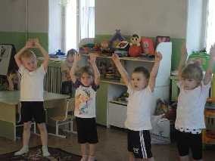
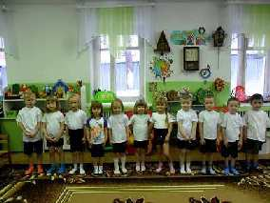
Кто хочет сильным стать и ловким, спешит в спортзал на тренировки

Slide 10
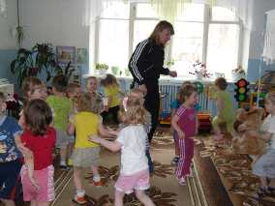
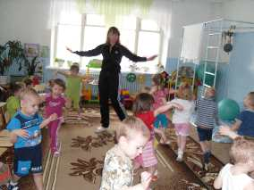
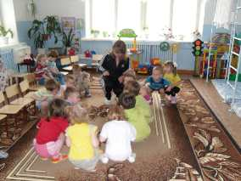
Самолёты загудели, Самолёты полетели. На полянку тихо сели, Да и снова полетели.

Slide 11
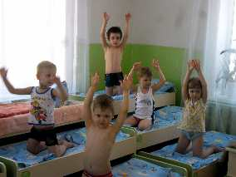
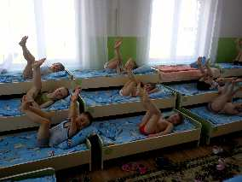
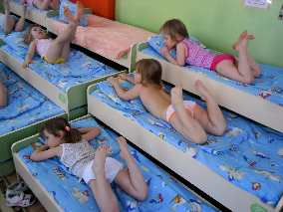
Очень важен спорт для всех. Он - здоровье и успех.

Slide 12
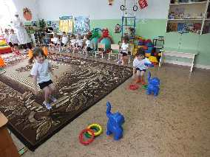
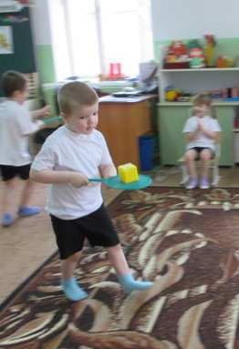
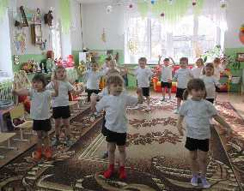
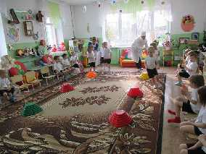
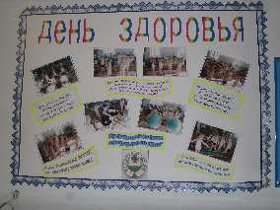
Праздник спортивный гордо вступает в свои права Солнцем улыбки доброй Встречает его детвора

Slide 13
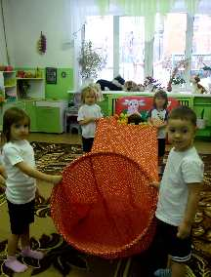
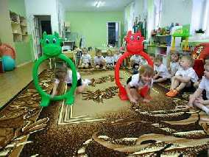
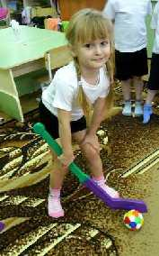
Спорт для жизни очень важен. Он здоровье всем дает. На уроке физкультуры Узнаем мы про него.

Slide 14
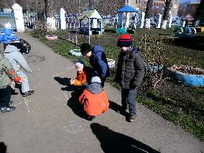
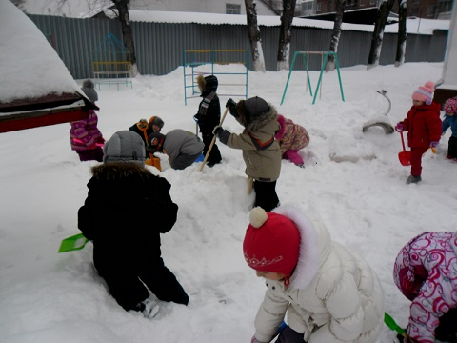
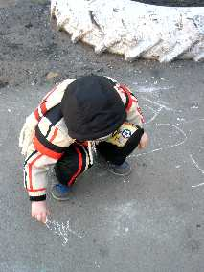
Раз, два, три, четыре, пять вышли детки погулять

Slide 15
Выводы
При соблюдении полноценного режима питания, санитарно-гигиенических правил, проведения физкультурно-оздоровиьтельных мероприятий возможно воспитание здоровых, активных детей.
Кроме того необходима постоянная работа с родителями по формированию здорового образа жизни в семье.
Родители должны участвовать в полноценном физическом развитии ребенка с целью сохранения и укрепления здоровья малыша.

Slide 16
Спасибо за внимание

